Slide 1
Современное производственное оборудование, применяемое для изготовления изделий в дизайн-индустрии
Преподаватель: Зарецкая А.А.

Slide 2
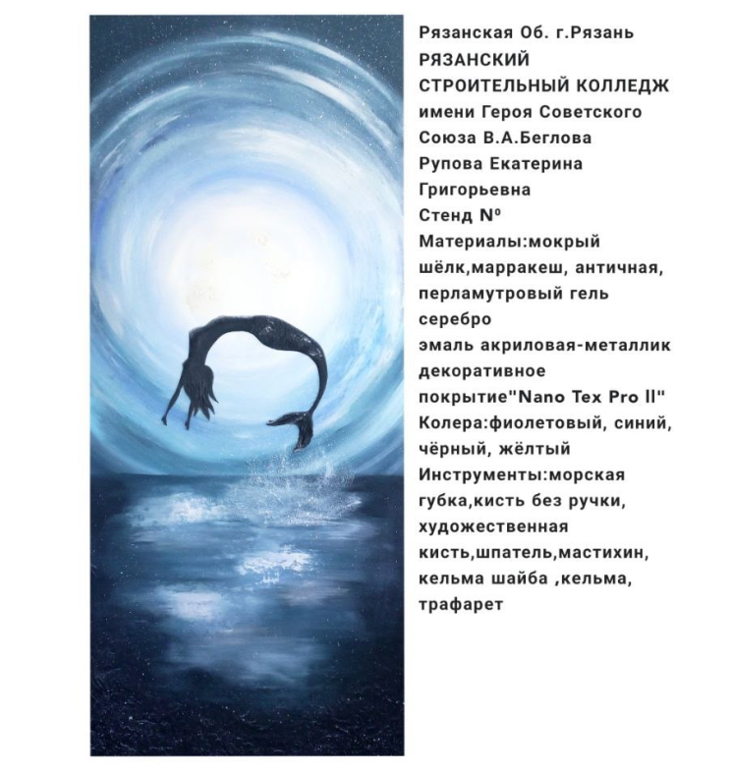
Фристайл
Фристайл – один из модулей проф. чемпионата «Профессионалы». На его примере мы будем отрабатывать приемы нанесения декоративной штукатурки при помощи специального профессионального оборудования.

Slide 3
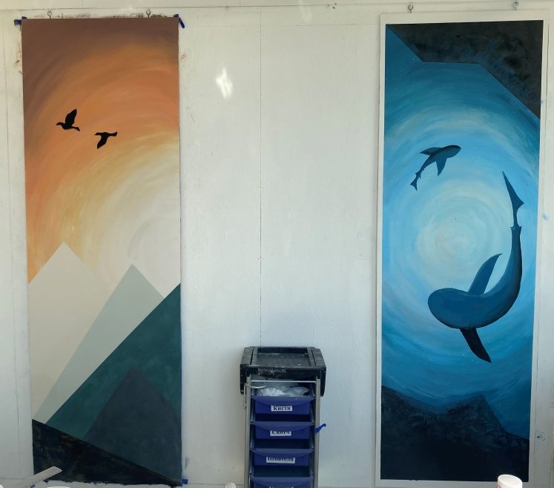
Структура задания
Фристайл представляет собой панель (ОСБ, ГКЛ и тд.) 230х80см, на которой выполняется декоративная работа с использованием штукатурок, красок и колеров.
Задача – создать эскиз на уменьшенной версии планшета 30х20см (т.е. эскиз 23х8см)

Slide 4
Основные критерии
Соразмерность эскиза
Использование декоративных штукатурок (шелк, марракеш, платре, восковая эмульсия, травертин)
Использование при работе спец. инструмента (строительный фен, строительный пылесос, буазет, японский шпатель, мастихин, морская губка, декоративный штамп, трафареты, разные виды кистей и флейцев)
Трудозатратность – 2 академических часа
Использование минимум 2 цветов
Использование силуэтов

